Slide 1
Tlumočník očima neslyšícího dítěte
Lucie Břinková, Josefina Kalousová,
Markéta Spilková

Slide 2
- vzdělávání tlumočníků znakového jazyka - osvěta o fungování tlumočení - osvěta směrem ke slyšícím klientům (soudy, úřady, zdravotnický personál, zaměstnavatelé neslyšících) - osvěta směrem k neslyšícím klientům - klienti – neslyšící děti a dospělí
Česká komora tlumočníků znakového jazyka (Komora)

Slide 3
- již od roku 2003 - Cílová skupina: neslyšící žáci ZŠ - Cíl projektu: zvýšit informovanost neslyšících žáků v oblasti tlumočnických služeb pro neslyšící
Tlumočník očima neslyšícího dítěte

Slide 4
chybí základní povědomí o právech neslyšících na jednání v jejich vlastním jazyce a možnostech využívání tlumočnických služeb - rozdílný pohled dětí/ představy dětí o tlumočnických službách Důvody: - slyšící rodiče - negativní vztah k tlumočníkům u samotných vzdělavatelů neslyšících
Původní stav

Slide 5
Hlavní náplň projektu: seriál na sebe navazujících workshopů (zážitková metoda): Workshopy 1. workshop I – komunikace 2. workshop II. – tlumočení 3. workshop III. – kde a jak si tlumočníka objednat Zážitkové dny Praktické tlumočnické situace s tutorem
Tlumočník očima neslyšícího dítěte - děti

Slide 6
Cílem projektu jako celku je poutavým způsobem za použití ČZJ seznámit neslyšící žáky: (1) s pojmy komunikace, cizí jazyk a překlad (2) s informacemi o tlumočnických službách, které jsou důležité pro jejich každodenní život ve slyšící společnosti, (3) naučit je prakticky tyto služby využívat.
Tlumočník očima neslyšícího dítěte - cíl

Slide 7
- Divadelní představení - Internetový portál - Výkladový slovník - Konference - Workshopy pro žáky škol běžného typu, kde je integrován neslyšící žák
Tlumočník očima neslyšícího dítěte další aktivity

Slide 8
Workshop pro děti v integraci
Cílová skupina: neslyšící děti integrované v běžné škole a jejich slyšící spolužáci
Pravidla komunikace s neslyšícím
Seznámení s tlumočníkem

Slide 9
Hodnocení
Při navazujících workshopech je zřejmé, že děti mají informace z těch předchozích
Zpětná vazba od pedagogů
Ojedinělost v použití metod a způsobu komunikace
Speciální pedagogové nemají zkušenosti na pořádání aktivit tohoto typu
Každá aktivita je zakončena prosbou, že by měla pokračovat / navazovat

Slide 10
Úspěchy
Zážitkové aktivity Bludiště – televizní soutěž pro děti. TOND zprostředkoval natáčení pro neslyšící děti, kteří tak dostaly stejnou šanci jako děti slyšící.
Expanze informací o světe neslyšících mezi slyšící většinu. Ke zhlédnutí: http://www.ceskatelevize.cz/ivysilani/1097253859-bludiste/411234100011037/
Pražská muzejní hra – obdoba muzejní noci. Muzea bez bariér. Zpřístupnění informací neslyšícím dětem

Slide 11
Internetový portál – výstupní materiál
učení formou zážitku a zábavy
Souhrnný materiál zahrnující nepostradatelné informace
Rozhraní pro cílovou skupiny i jejich pedagogy a tlumočníky

Slide 12
TOND – projekt zahrnující potřebné informace o práci s tlumočníkem TOND – posiluje informovanost o právech neslyšících TOND – vzdělávání formou zážitku
Shrnutí

Slide 13
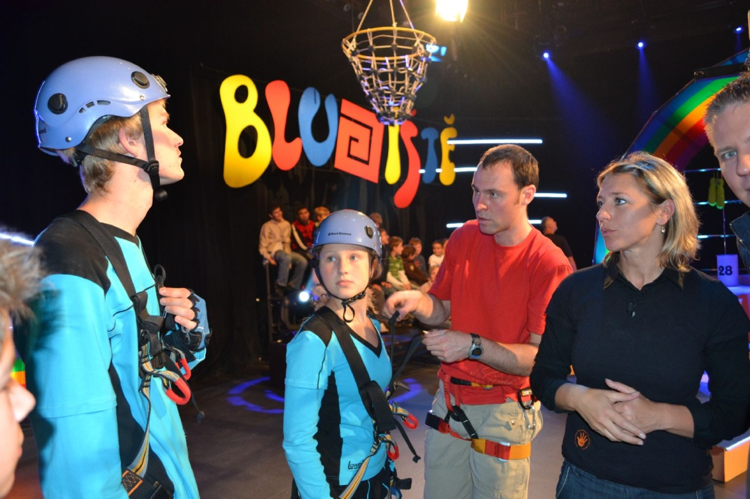
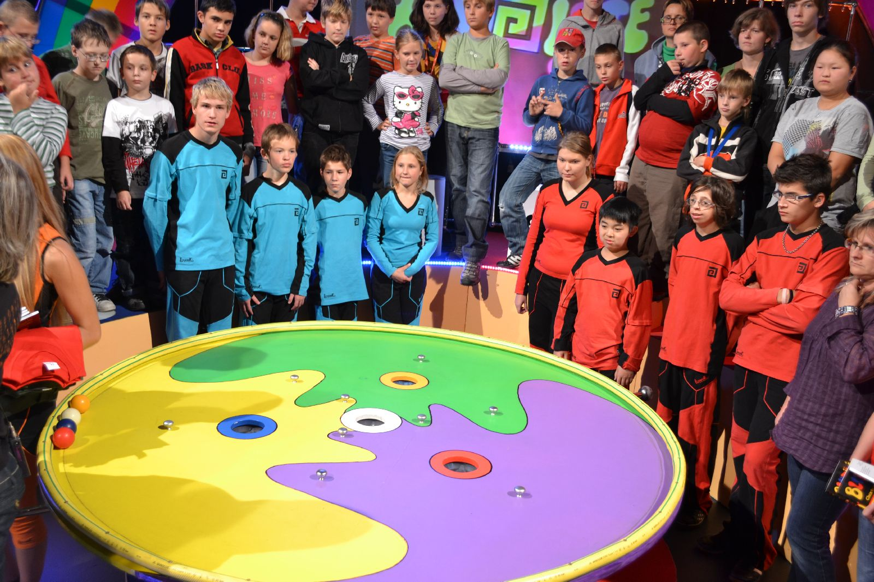
Fotogalerie

Slide 14
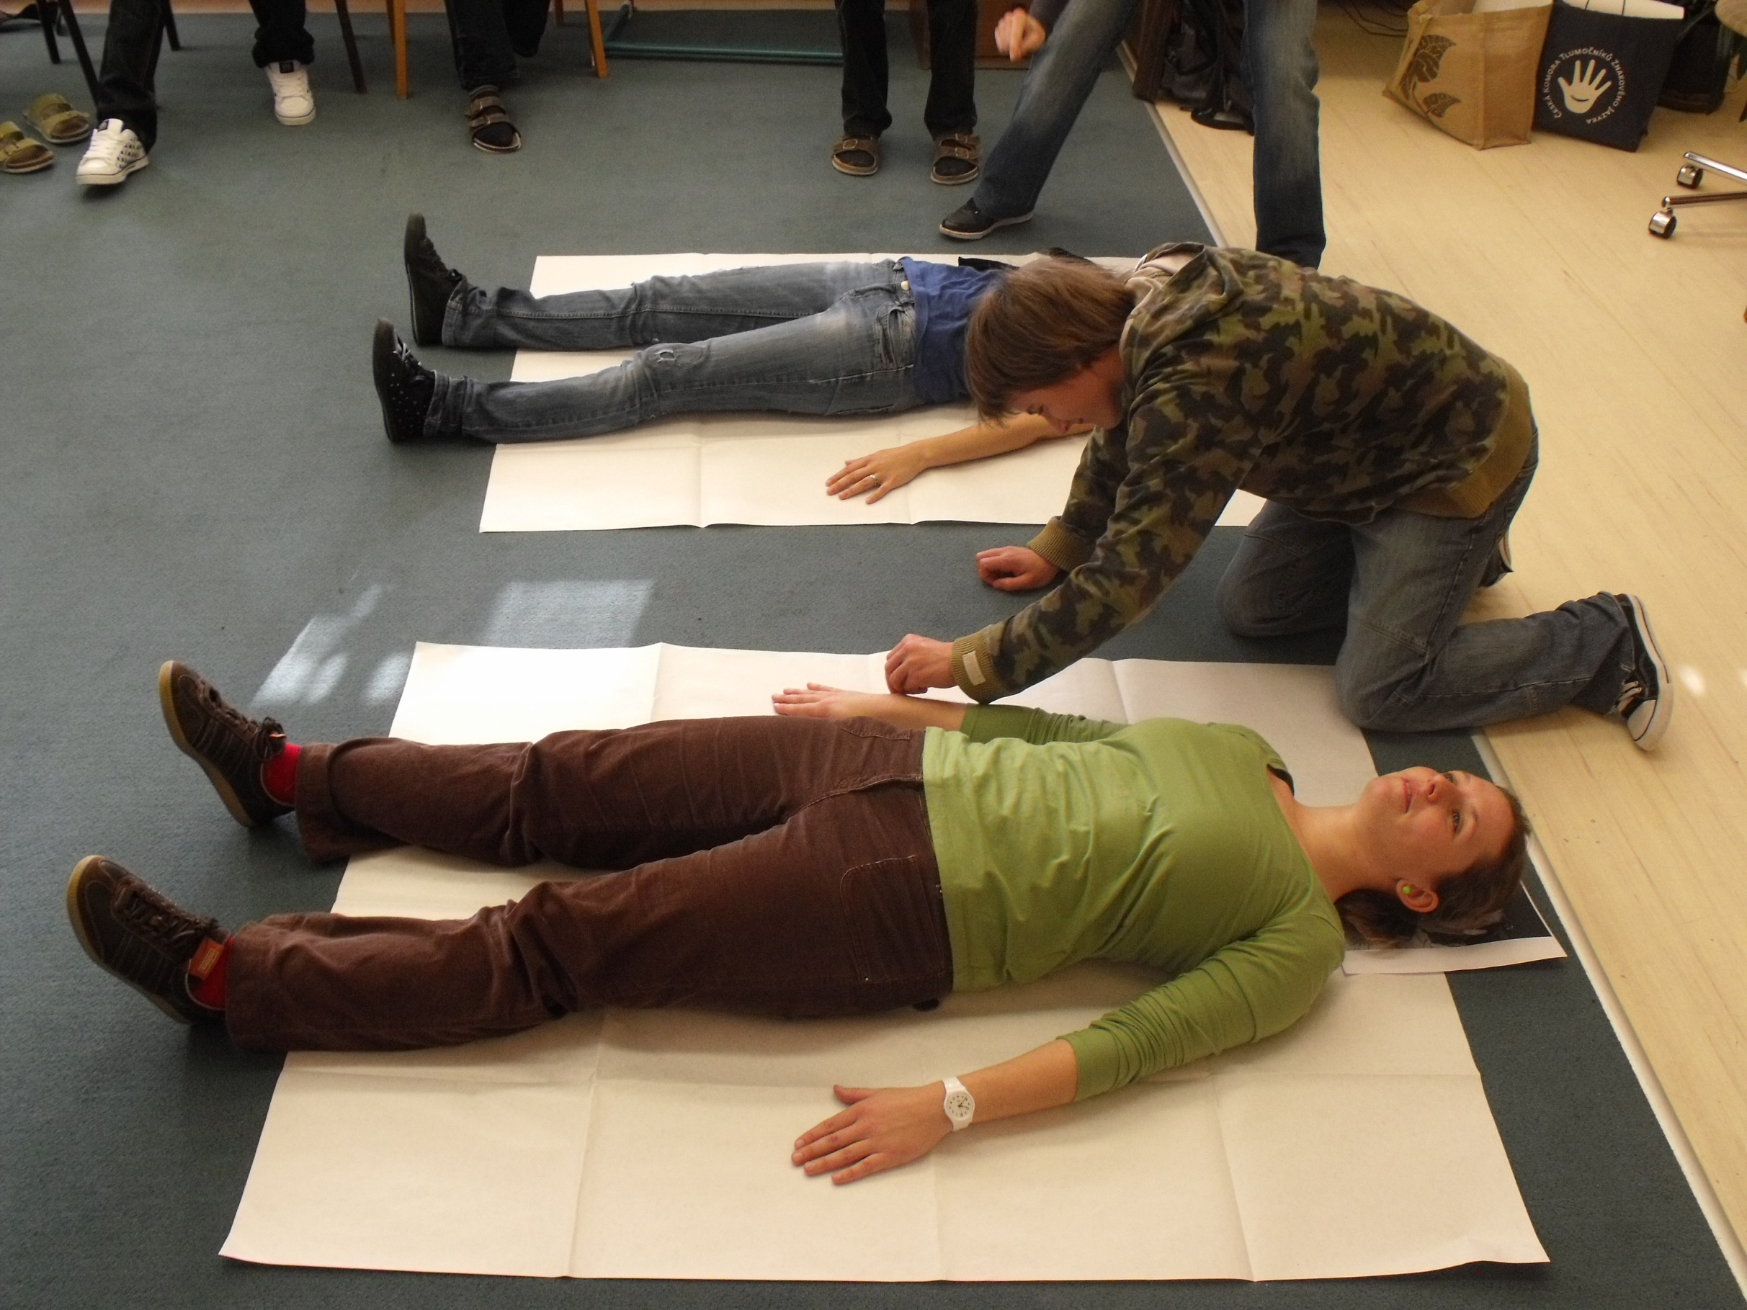

Slide 15
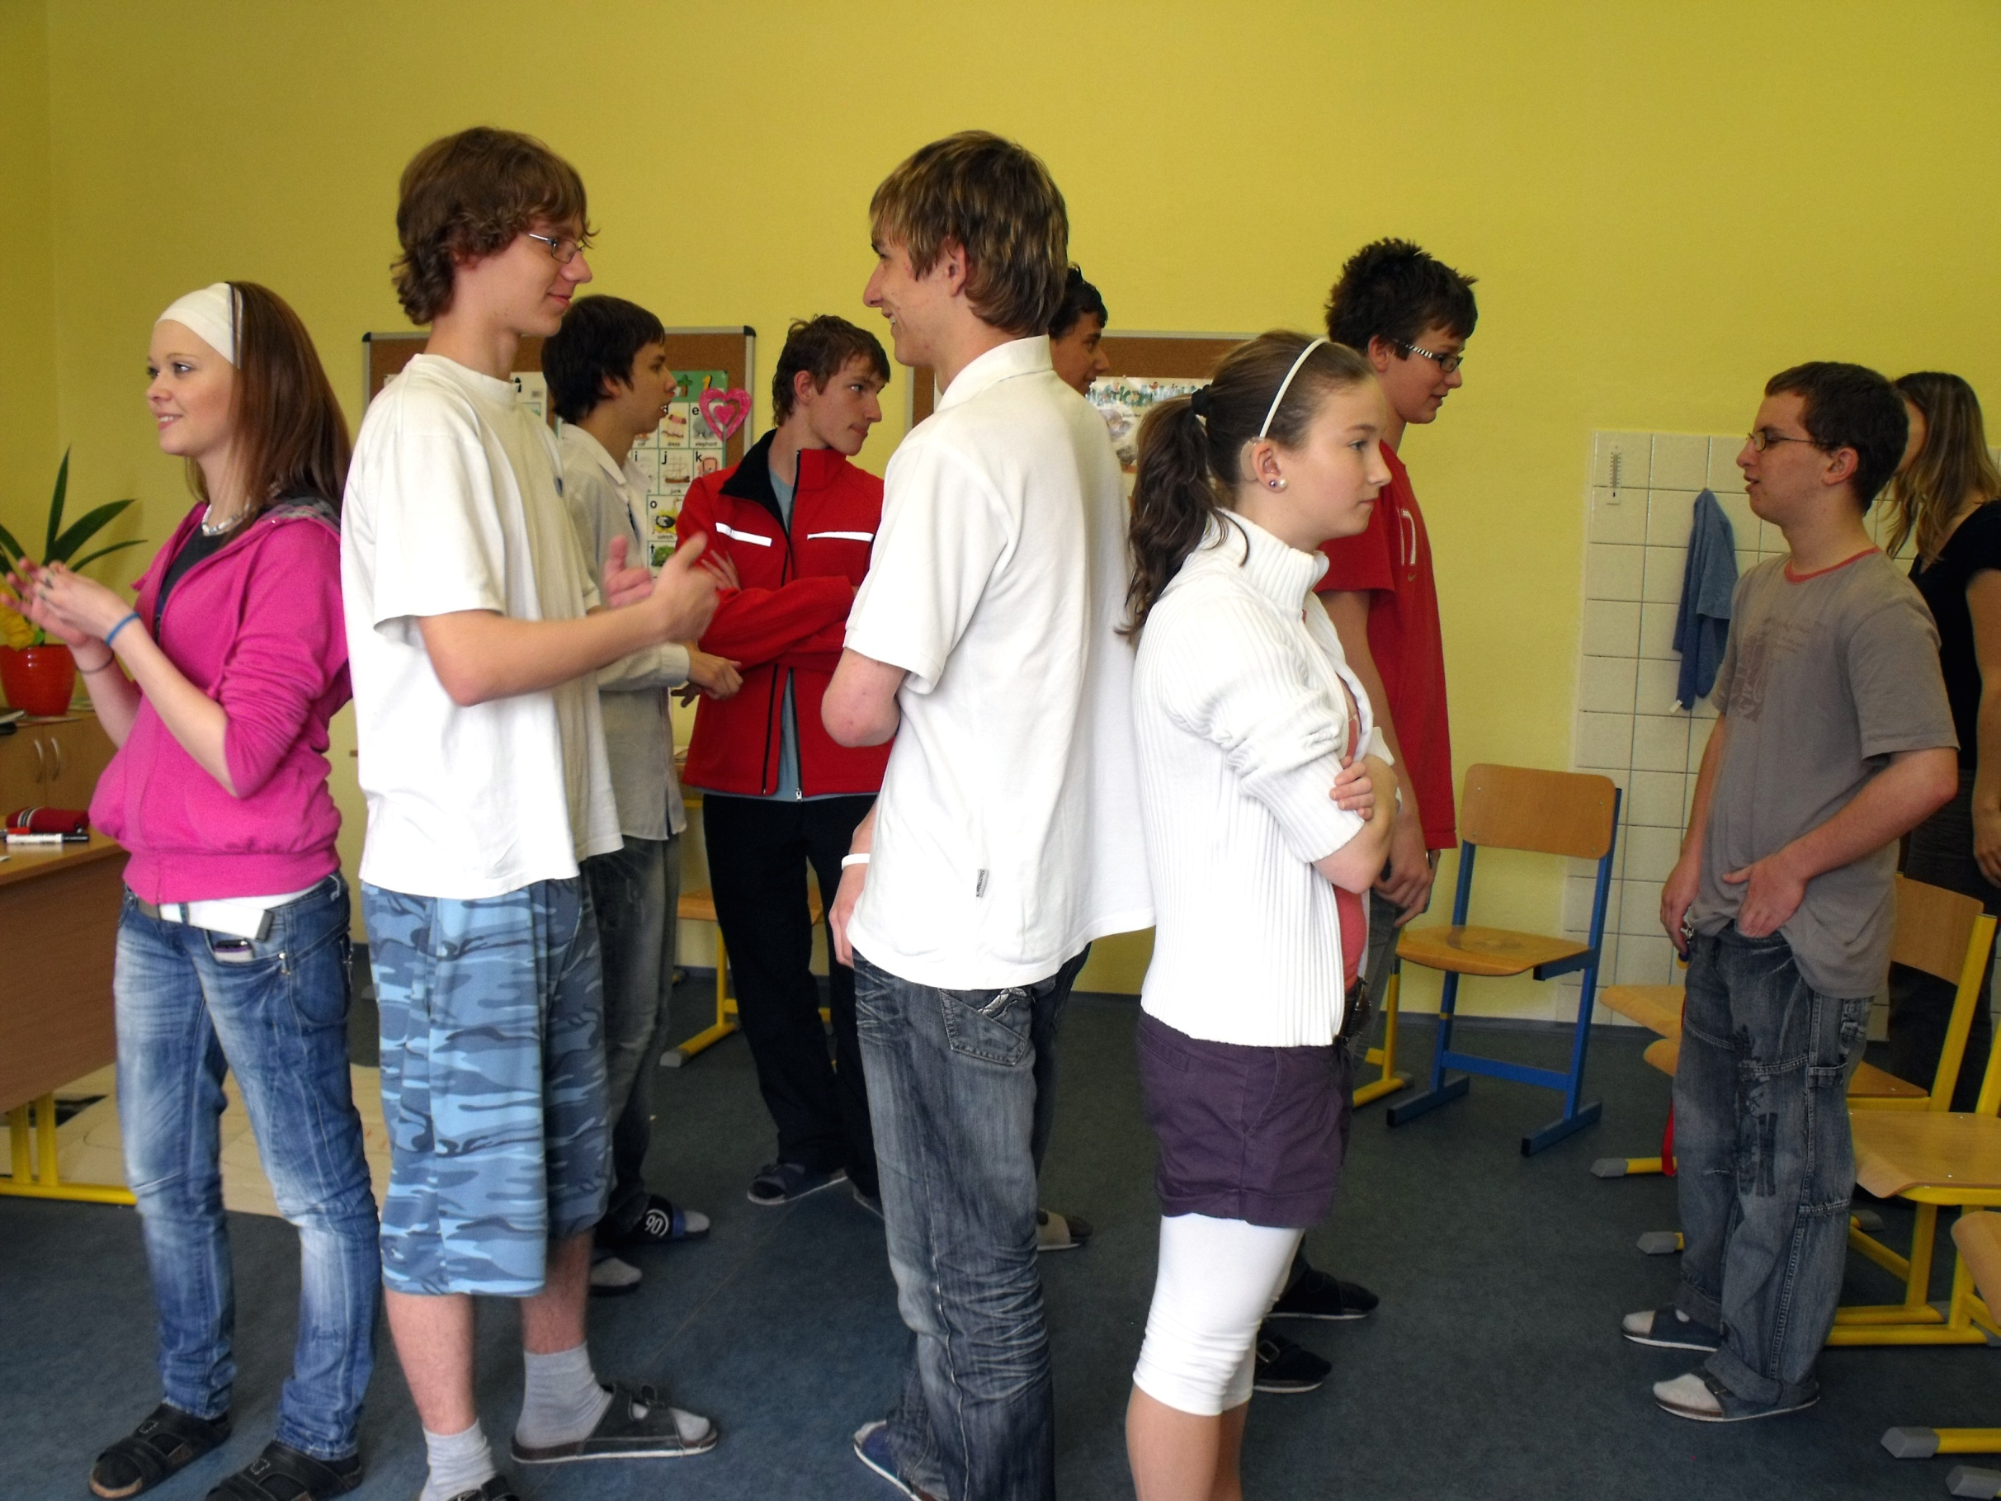

Slide 16
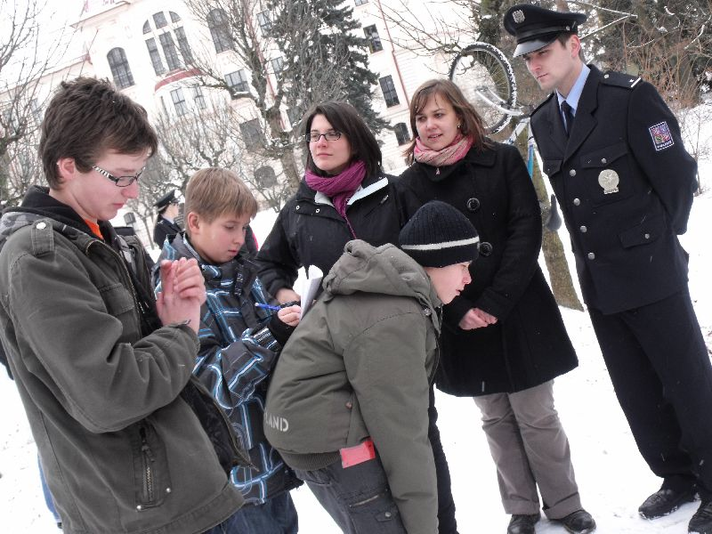

Slide 18
Kontakt: tonda@cktzj.com Projekt Tlumočník očima neslyšícího dítěte (CZ.1.07/1.2.00/08.0115) je spolufinancován Evropským sociálním fondem a státním rozpočtem České Republiky.
Závěr

